Slide 1

Tiết 59,60:
LUYỆN TẬP CHUNG

Slide 2

Hình nào dưới đây có trục đối xứng? Tâm đối xứng? Hãy chỉ rõ trục đối xứng, tâm đối xứng (nếu có) của nó.

Slide 3


Hình có trục đối xứng:

Slide 4

Hình có tâm đối xứng:

Slide 5

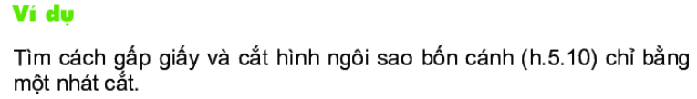
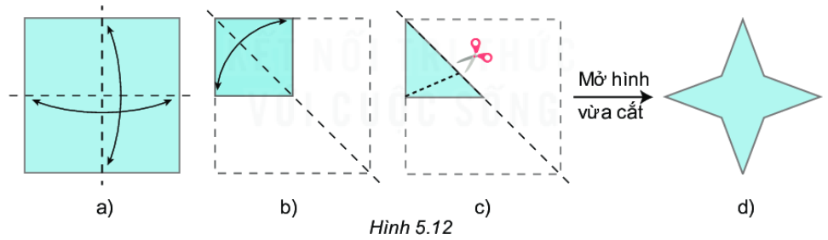
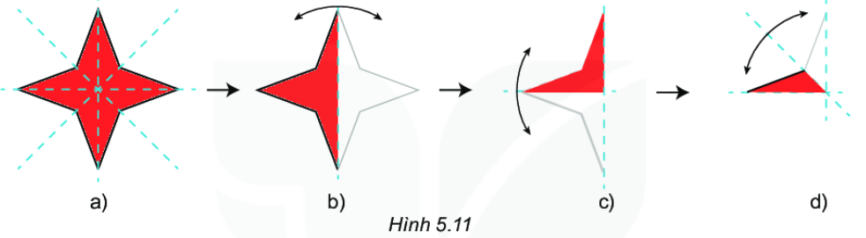


Slide 6

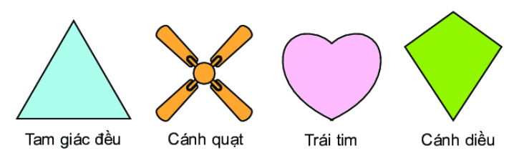
Bài 5.11. Trong các hình dưới đây, em hãy chỉ ra:
a) Những hình có tâm đối xứng?
b) Những hình có trục đối xứng?

Slide 7


Bài 5.11. a) Những hình có tâm đối xứng là:

Slide 8

Bài 5.11. b) Những hình có trục đối xứng là:

Slide 9


Bài 5.12. Trong các hình dưới đây , hình nào có trục đối xứng, hình nào có tâm đối xứng?

Slide 10


Không có hình nào có tâm đối xứng
Các hình có trục đối xứng là:

Slide 11


Không có hình nào có tâm đối xứng!

Slide 12

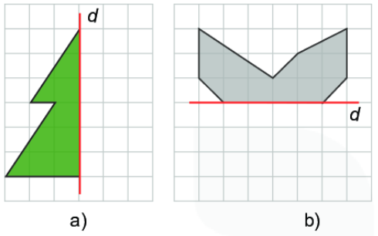
Bài 5.13. Vẽ các hình sau vào giấy kẻ ô vuông rồi vẽ thêm để được hình nhận đường thẳng d là trục đối xứng.

Slide 13
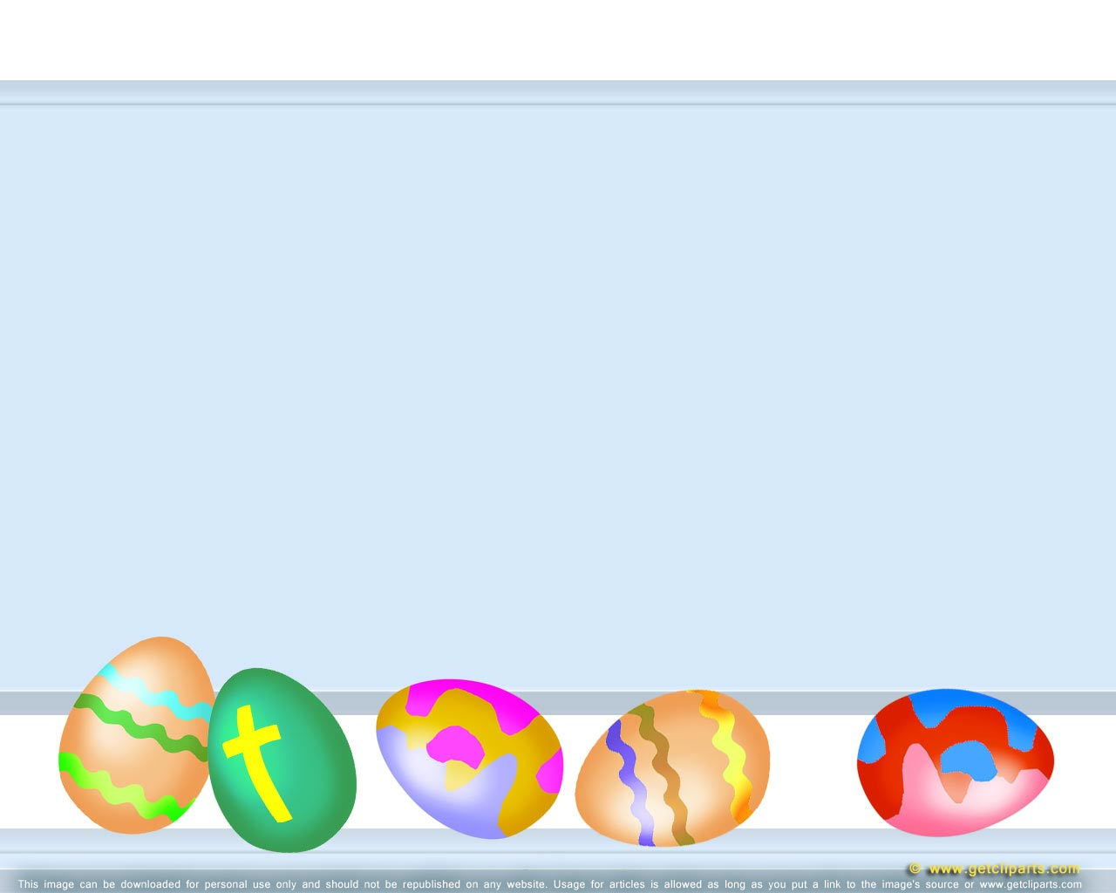
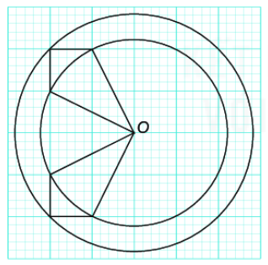
Bài 5.14. Vẽ các hình sau vào giấy kẻ ô vuông rồi vẽ thêm để được hình nhận điểm O làm tâm đối xứng.

Slide 14

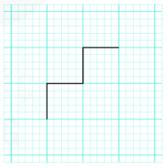
Bài 5.16. Hình gấp khúc dưới đây gồm 4 đoạn thẳng có độ dài bằng 1cm. Em hãy vẽ thêm một đường gấp khúc dài 8cm để được hình có cả trục đối xứng và tâm đối xứng.

Slide 15

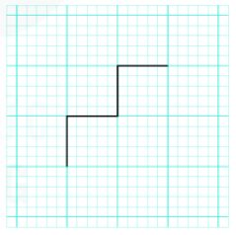
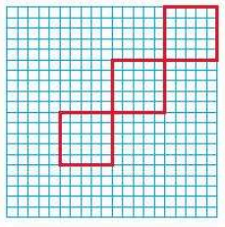
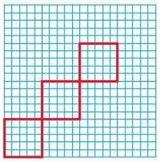
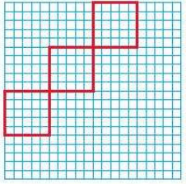
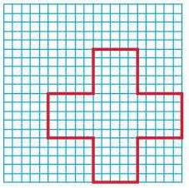

Slide 16




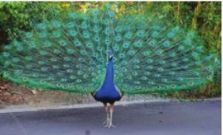
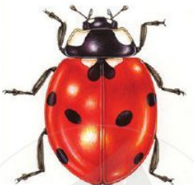
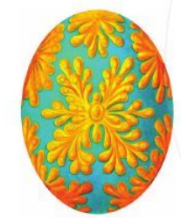
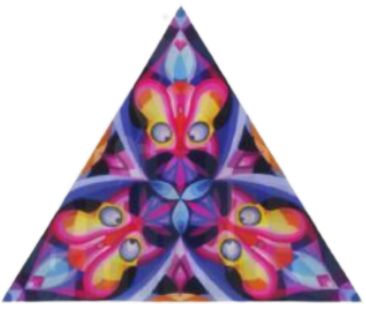
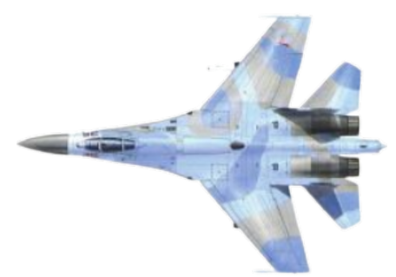
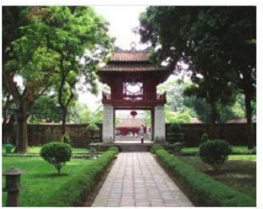
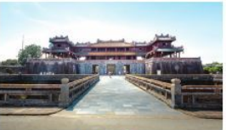
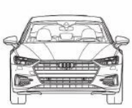
Có thể em chưa biết:
* Tính đối xứng trong thế giới tự nhiên:
* Tính đối xứng trong nghệ thuật, kiến trúc, công nghệ:

Slide 17

NHẮC VIỆC:
- Ôn tập, ghi nhớ các kiến thức đã học về hình có tâm đối xứng, hình có trục đối xứng.
- Xem lại các ví dụ, bài tập đã làm.
- Làm các bài tập 5.13(hình a); 5.15/sgk/109.
- Chuẩn bị cho nội dung tiết sau: BÀI TẬP CUỐI CHƯƠNG V.

Slide 18

THANK YOU!

